Slide 1
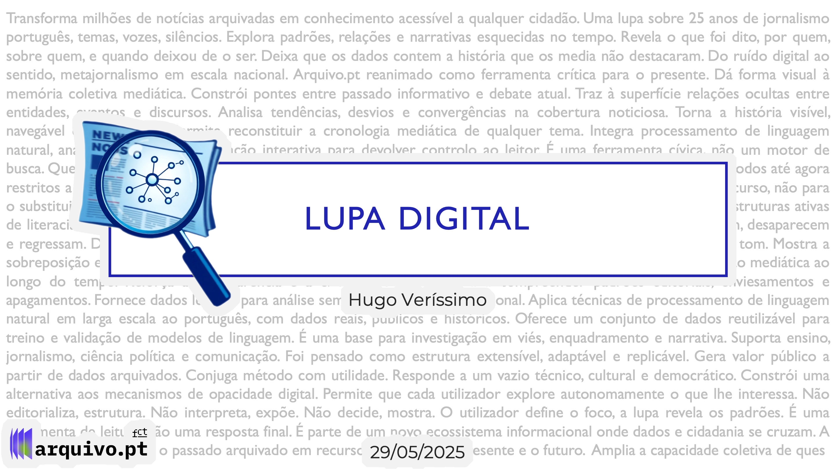

Slide 2


ENQUADRAMENTO
O problema
A proposta
Explosão de informação digital dificulta a identificação de padrões, fontes e tendências.
Falta de ferramentas acessíveis para análise escalável e transparente do discurso público.
Criar uma plataforma de metajornalismo inteligente, interativa e intuitiva.
Analisar padrões jornalísticos em larga escala.
Articular ciência de dados, jornalismo e ciência da informação.

Slide 3
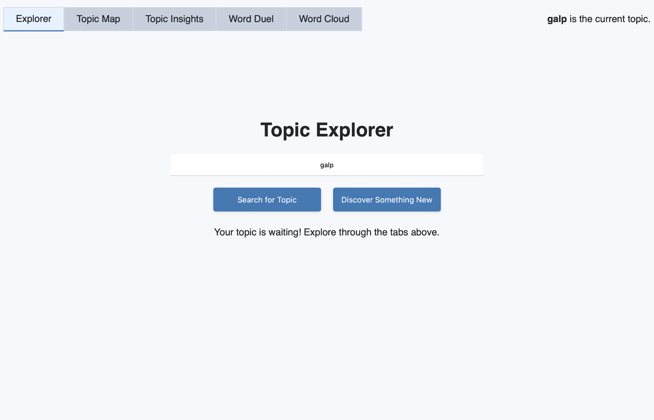
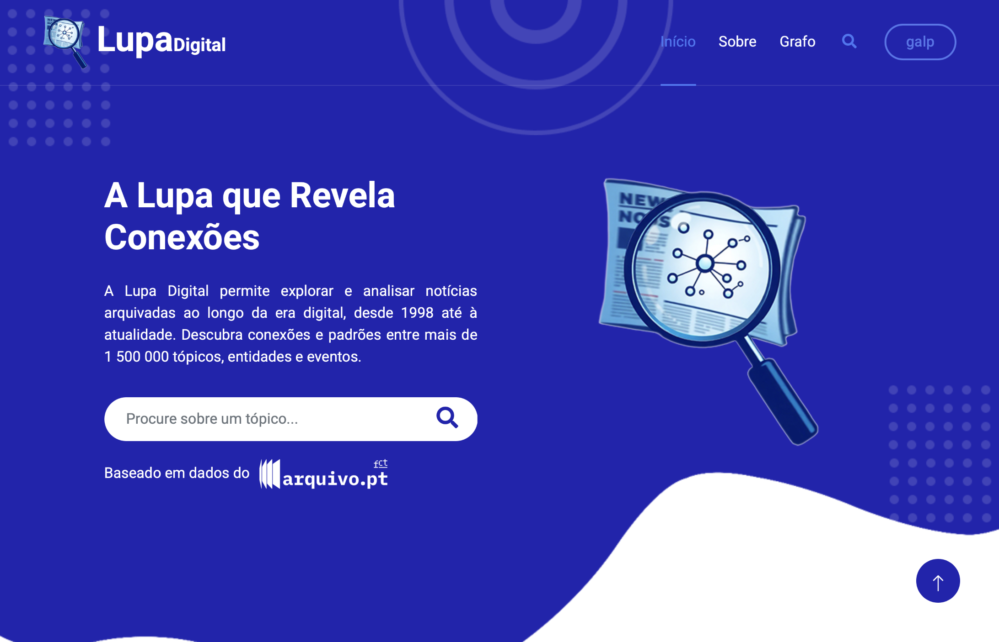
MOTIVAÇÃO
5 empresas do PSI-20
1 457 234 tópicos
Perceção do potencial de generalização para qualquer tópico noticioso.

Slide 4





















ARQUITETURA E METODOLOGIA
(CDX-server API)
20 fontes de informação
Recolha de ligações
3 056 418 URLs, desde 1998 até à atualidade
Extração de texto
Mineração de dados
Lupa Digital

Slide 5



ARQUITETURA E METODOLOGIA
3 056 418 URLs
Recolha de ligações
(páginas arquivadas)
349 519 textos,
únicos e válidos
Extração de texto
Mineração de dados
Lupa Digital

Slide 6
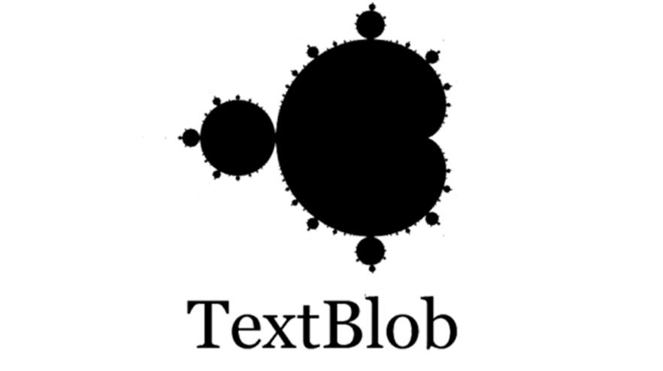
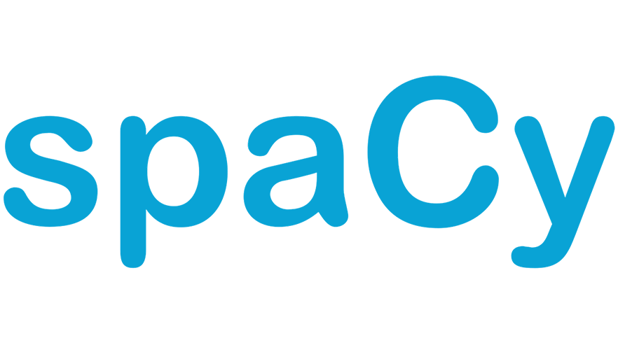
ARQUITETURA E METODOLOGIA
349 519 textos
Recolha de ligações
349 519 registos
Extração de texto
Data de publicação
Fonte de informação
Perceção do sentimento
Tópicos mencionados
Mineração de dados
Lupa Digital

Slide 7





ARQUITETURA E METODOLOGIA
349 519 registos
Recolha de ligações
Extração de texto
Mineração de dados
Lupa Digital

Slide 8
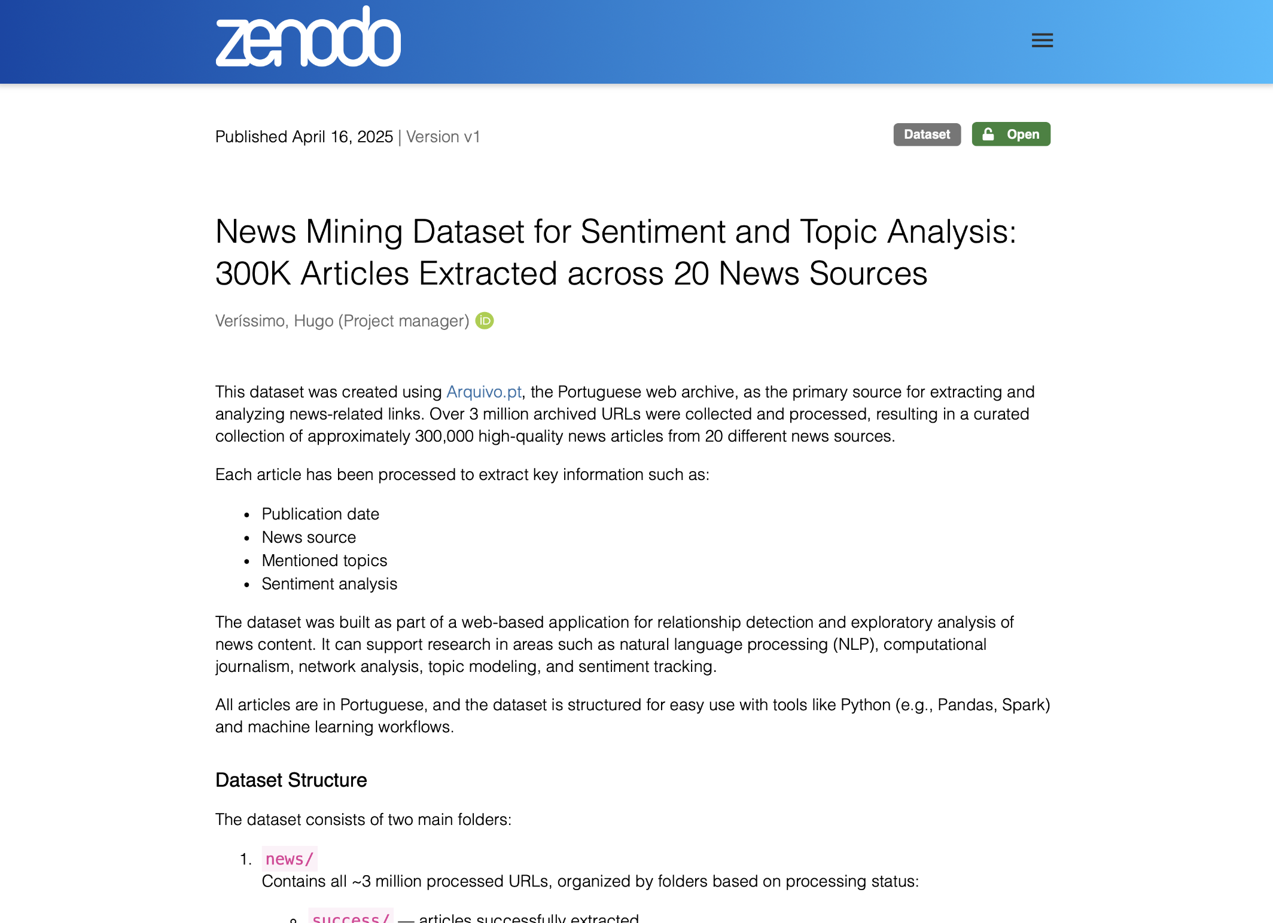
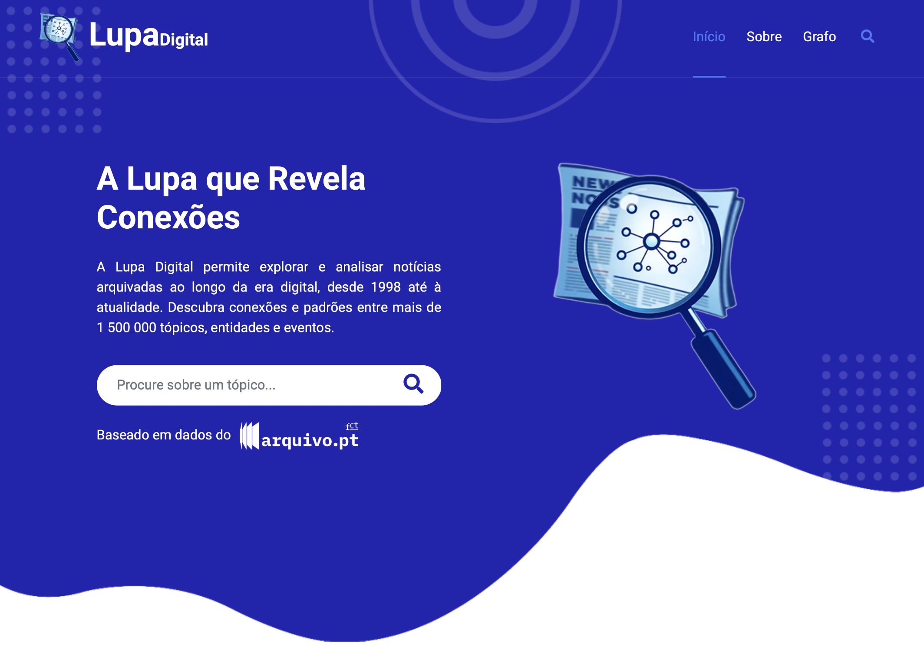
LUPA DIGITAL
Conjunto de dados
Aplicação web
Recolha de ligações
Extração de texto
Mineração de dados
Lupa Digital
doi.org/10.5281/zenodo.15231163
lupa-digital.pt

Slide 9
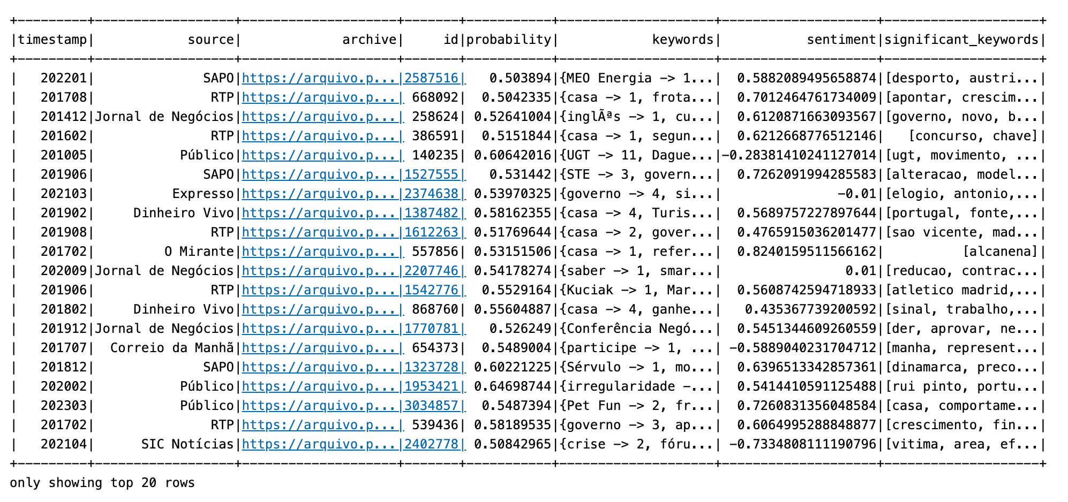
Viabiliza:
Integração de novas fontes e atualizações com notícias recentes.
Estudos de viés, polarização e evolução narrativa com base em NLP.
Análise comparativa entre fontes e tendências editoriais.
Investigação do impacto de eventos históricos nas narrativas.
CONJUNTO
DE DADOS

Slide 10
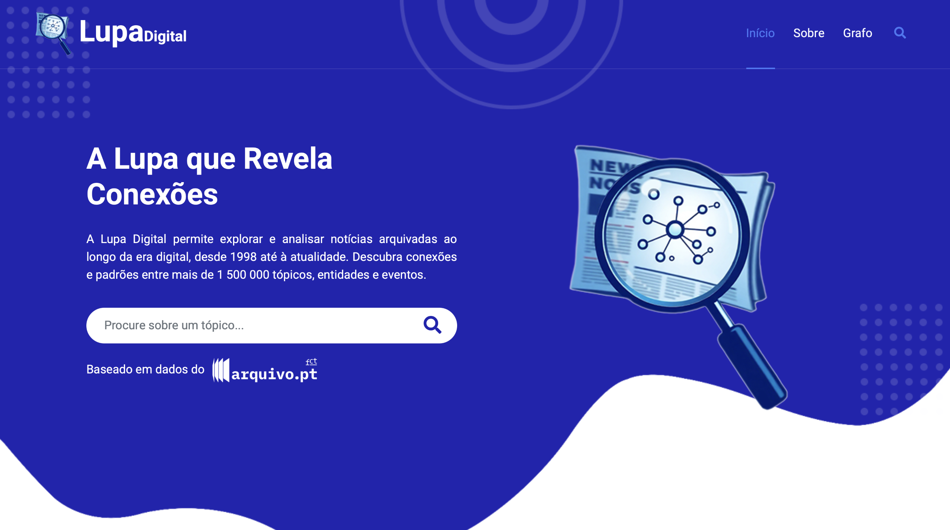
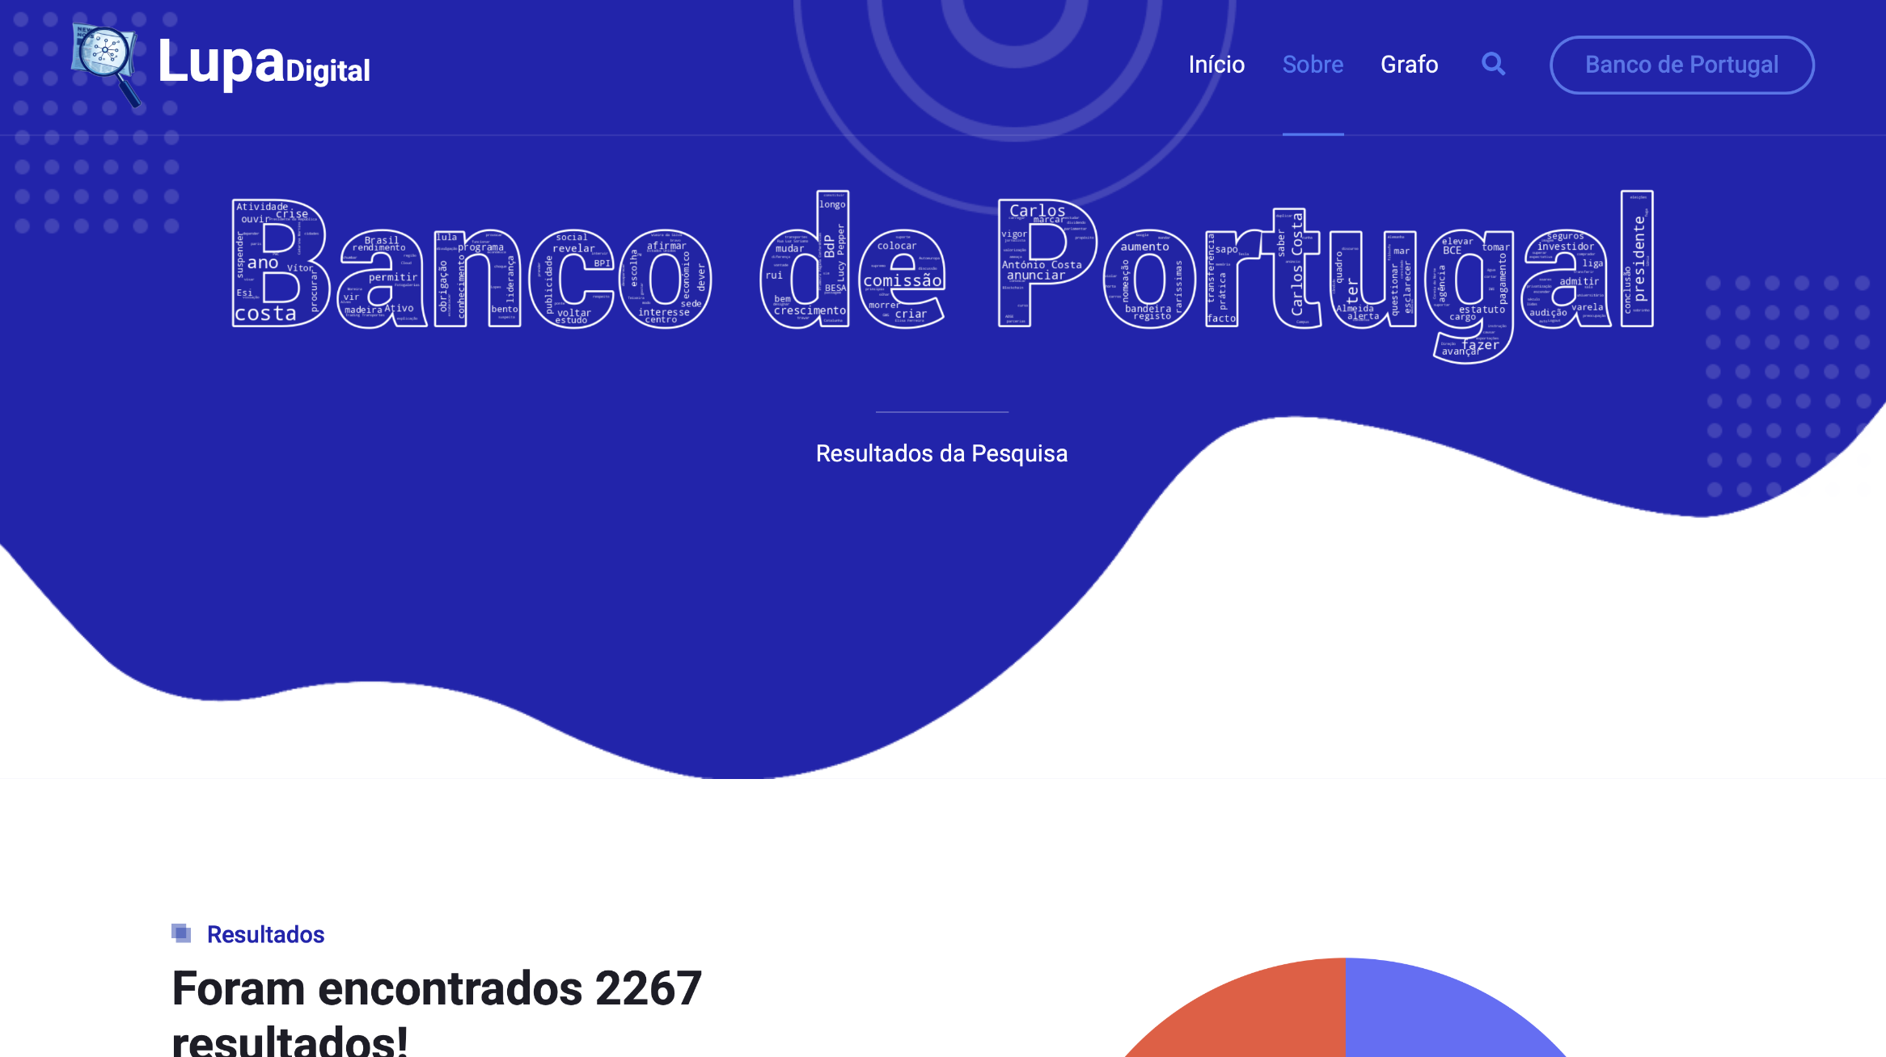
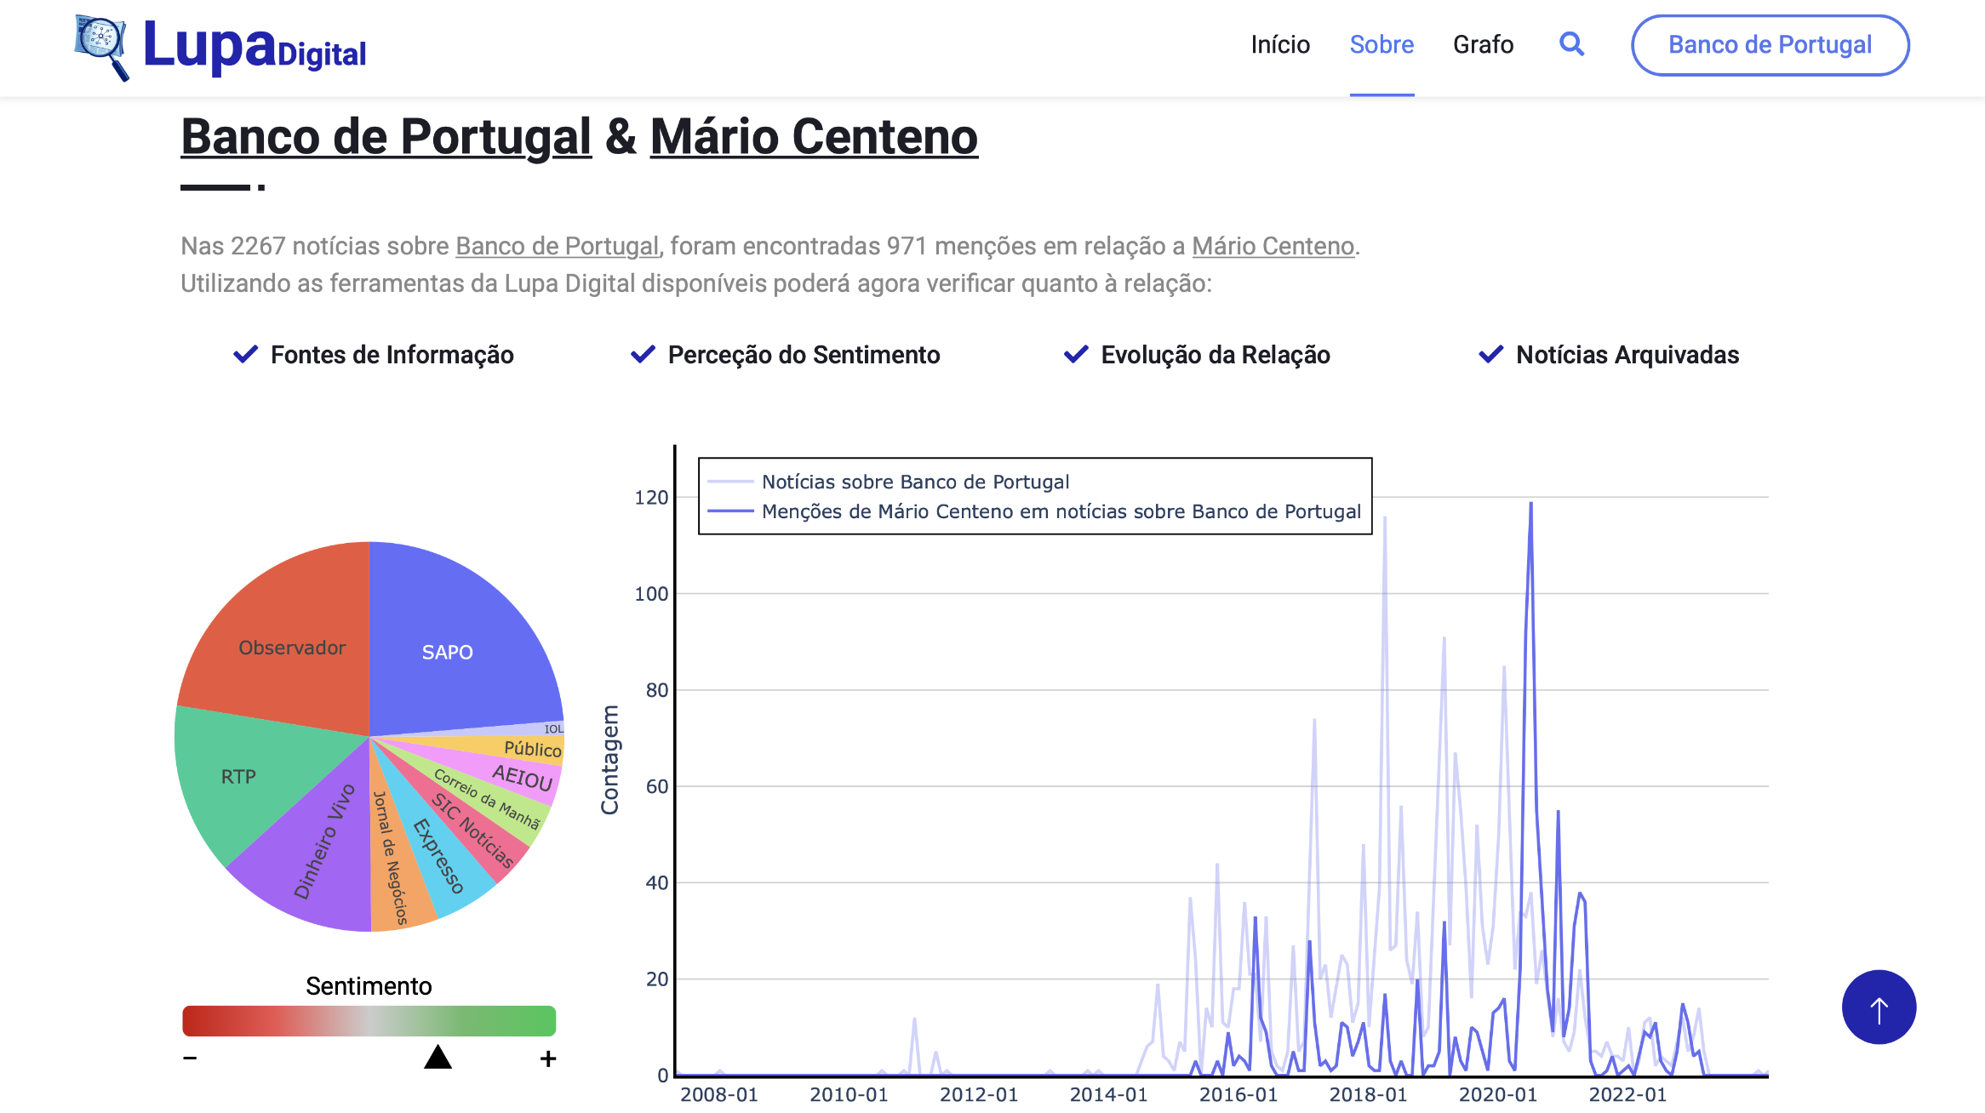
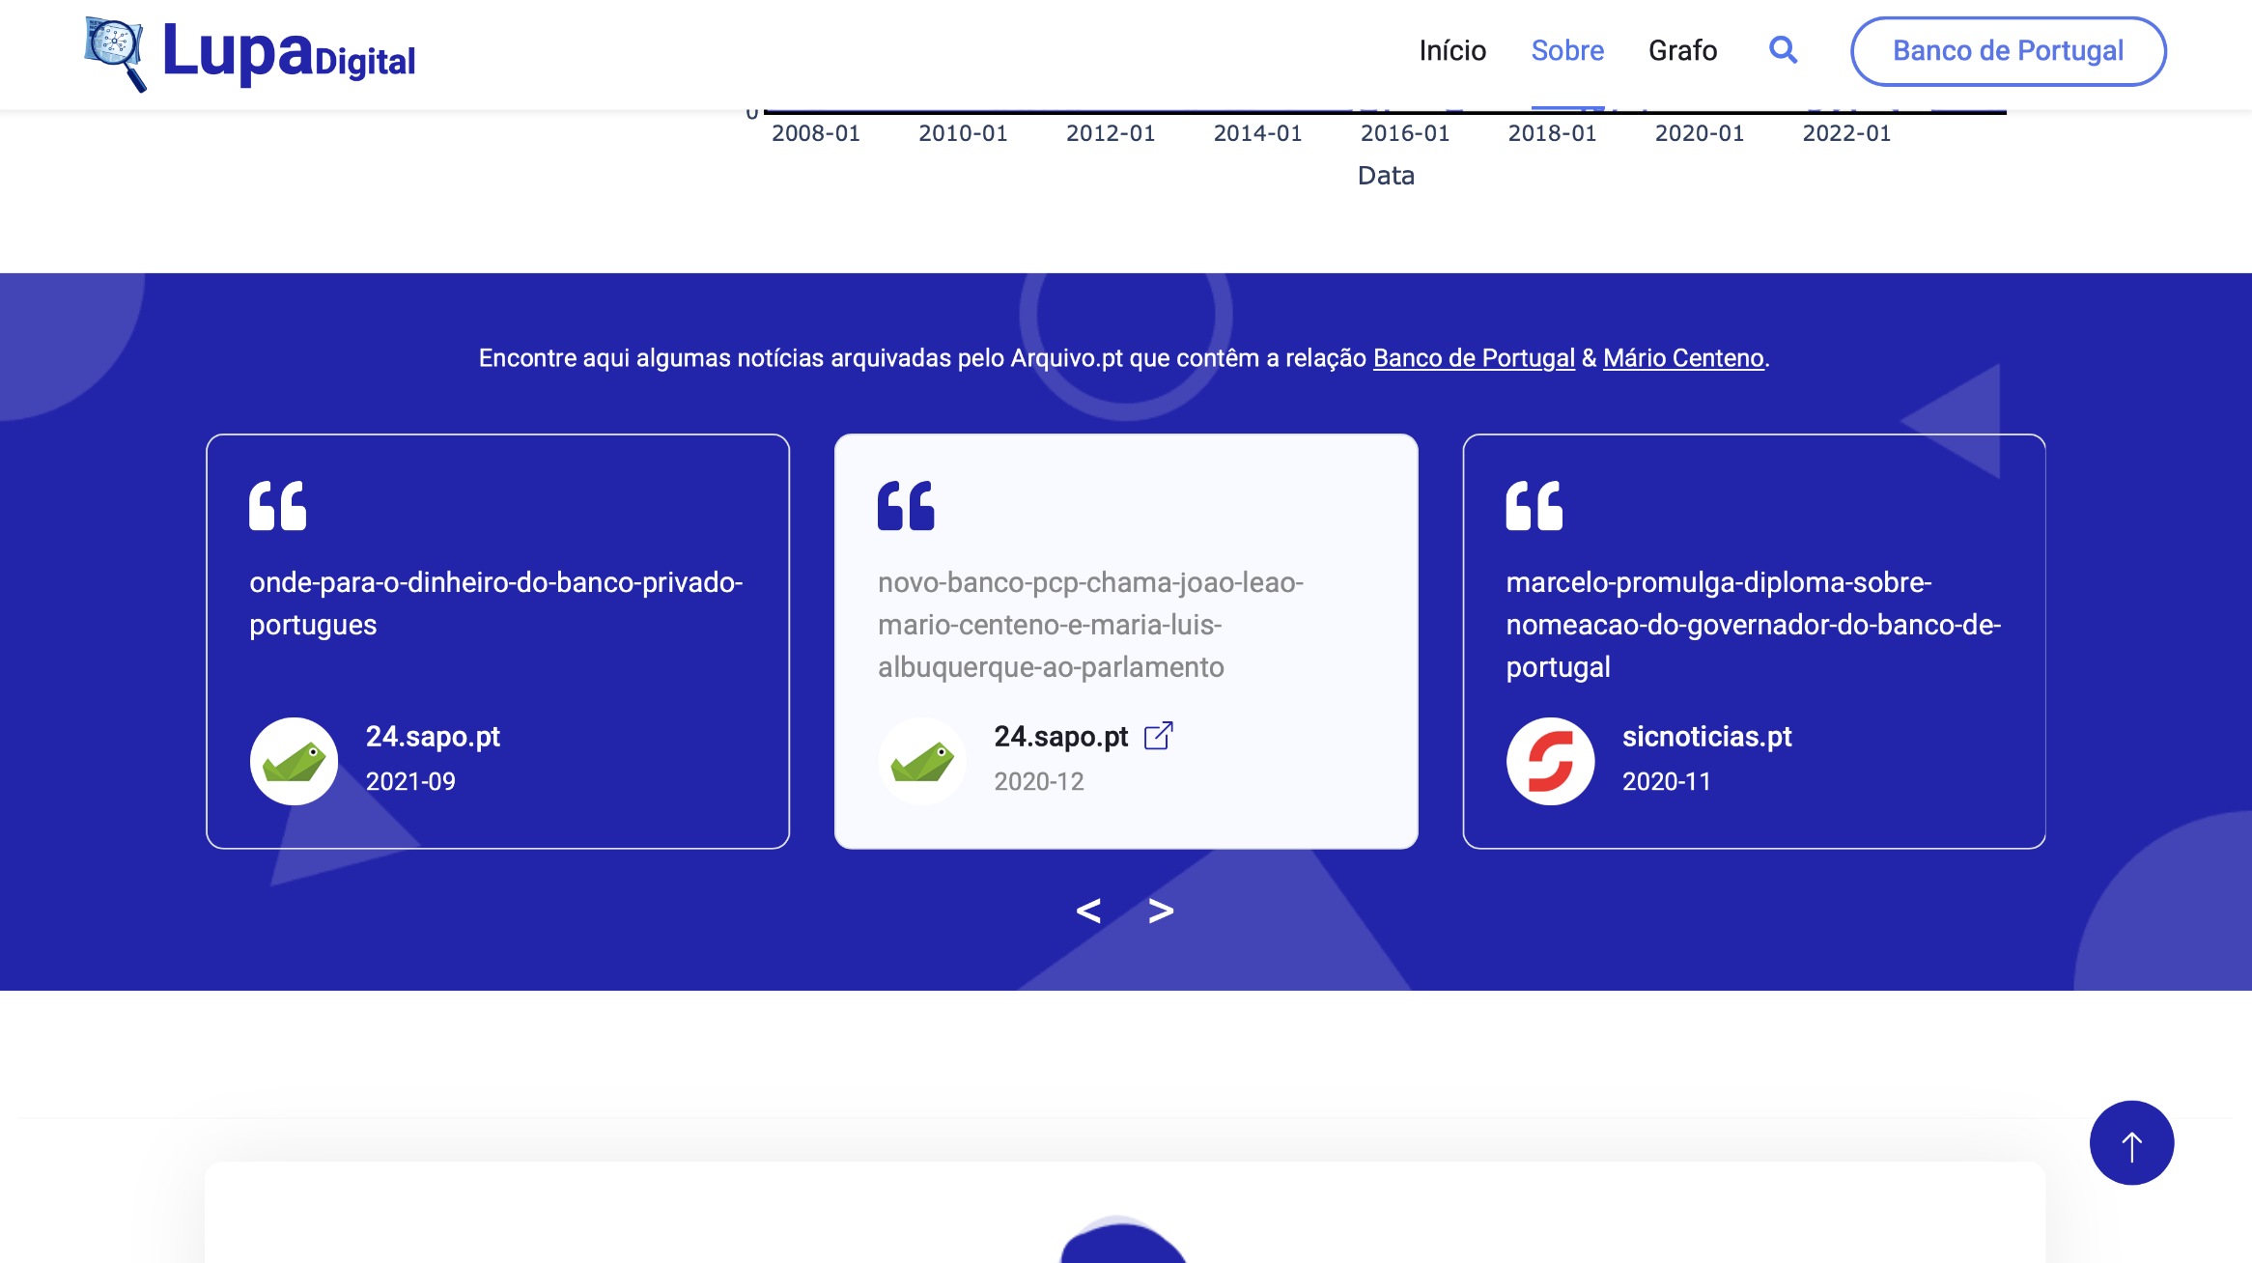
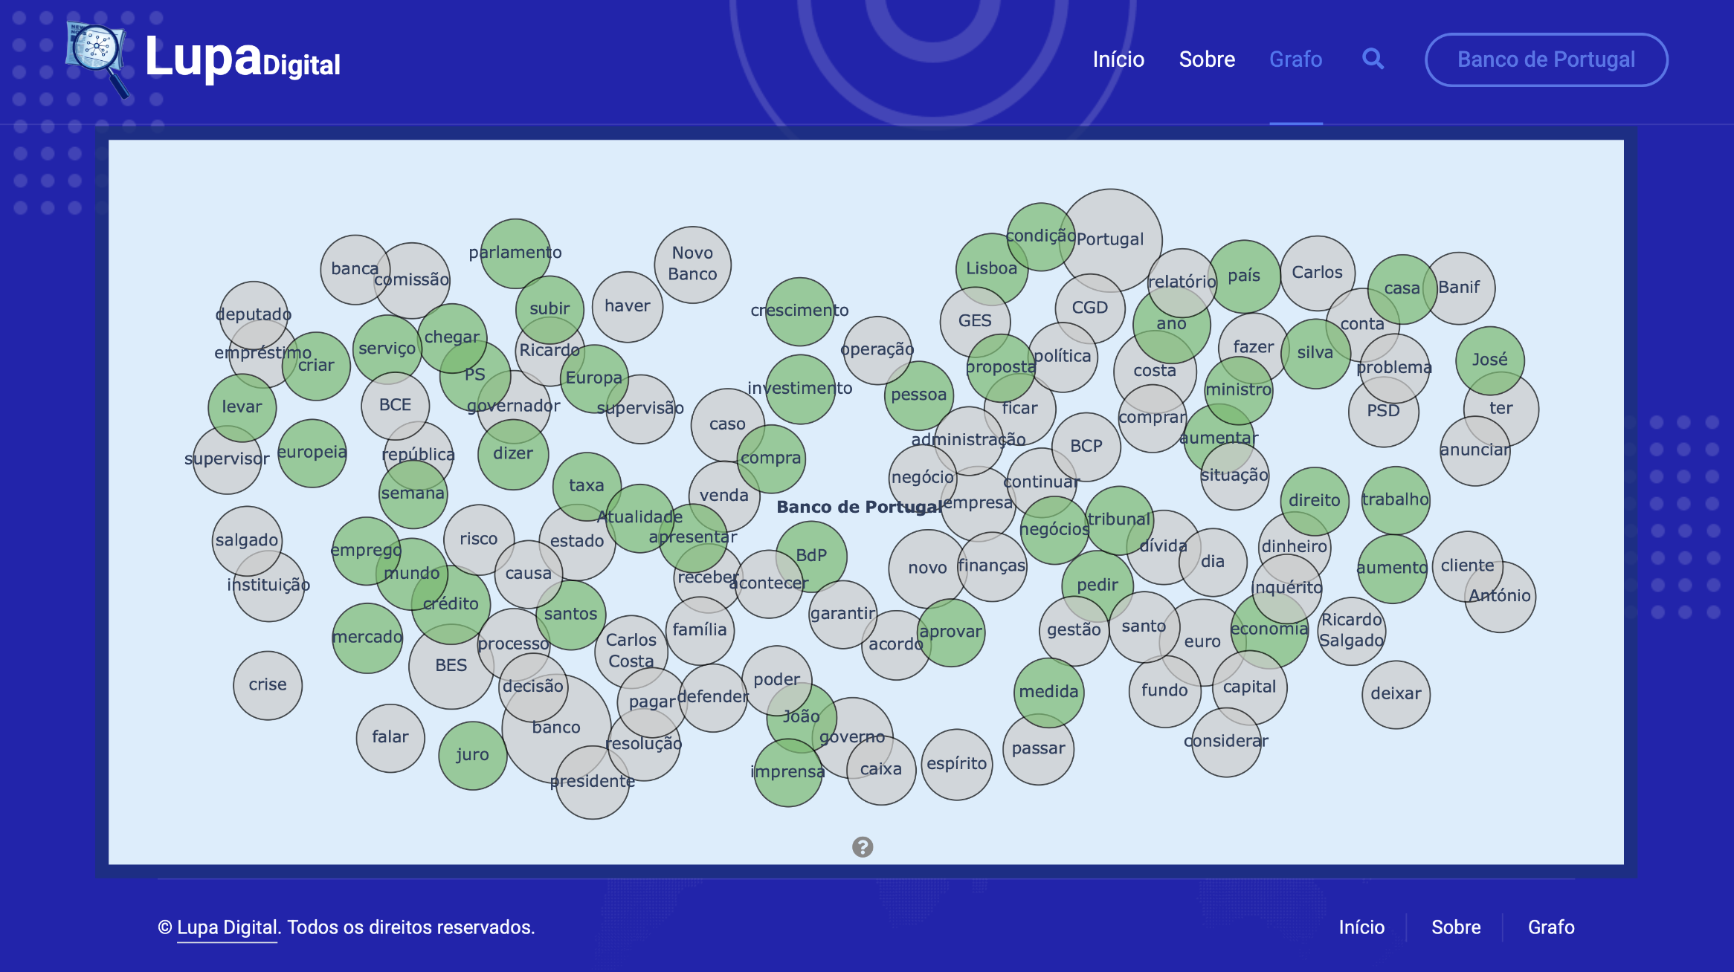
APLICAÇÃO WEB

Slide 11

IMPACTO
SOCIAL
Acesso facilitado e visual à evolução histórica de temas, entidades e discursos na imprensa portuguesa.
Promoção da literacia mediática e da análise crítica do discurso jornalístico.
Contribuição para a sustentabilidade democrática através da transparência informacional.
Exploração de padrões e relações através do grafo interativo.
Utilidade transversal: cidadãos, estudantes, jornalistas, etc.

Slide 12

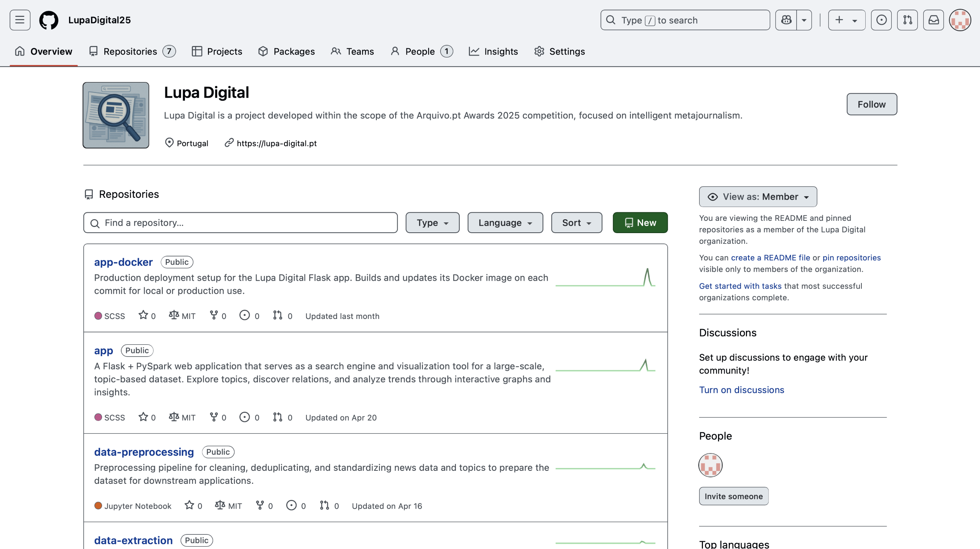
Demonstração prática de uma abordagem de metajornalismo inteligente escalável.
Dados estruturados para estudos históricos, narrativos, de viés e enquadramento mediático.
Estrutura modular e de código aberto permite:
Extensão contínua do conjunto de dados;
Integração com outros sistemas de informação.
IMPACTO
CIENTÍFICO

Slide 13
